Slide 1
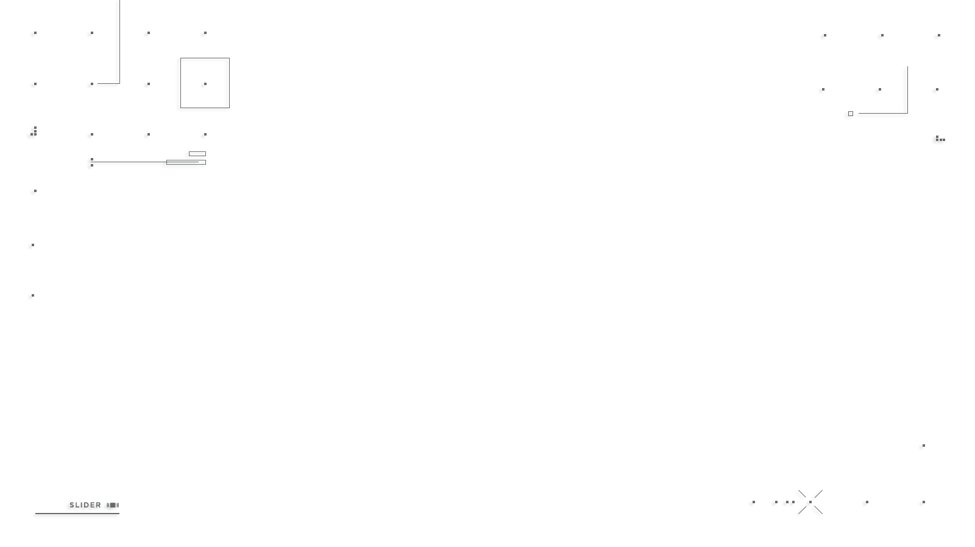


Slide 2
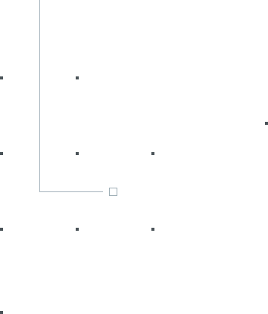
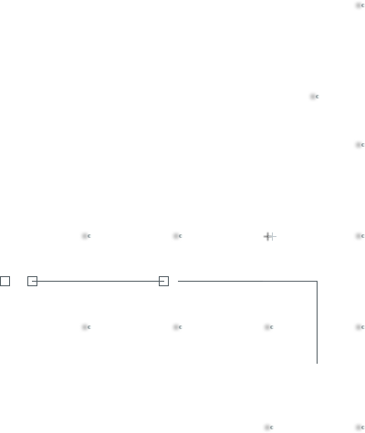
Engenharia de Software
Edge computing & computer systems
Substitutiva 1°-2023
Prof. Airton Y. C. Toyofuku
profairton.toyofuku@fiap.com.br

Slide 3
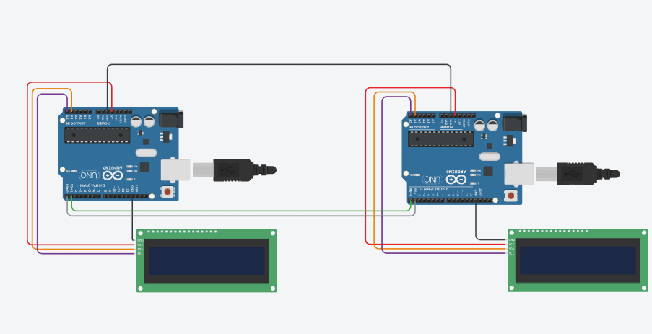
Comunicação entre 2 Arduinos
https://www.tinkercad.com/things/8ofynegLgTs?sharecode=vFDqHTkxjXp8XrXhiVCstsxGjVz7MMFtGUyIYbZqnWY

Slide 4
Comunicação entre 2 Arduinos
Neste desafio, a arquitetura principal está montada, de modo que o primeiro Arduino se comunica com o segundo Arduino pela porta Serial.
#include <Wire.h>
#include <LiquidCrystal_I2C.h>
LiquidCrystal_I2C lcd(32,16,2);
int contador = 0;
void setup(){
lcd.begin(16,2);
lcd.init();
lcd.backlight();
Serial.begin(9600);
}
void loop(){
Serial.println(contador);
lcd.setCursor(0,0);
lcd.clear();
lcd.print("Enviei: ");
lcd.print(contador);
contador++;
delay(1000);
}
#include <Wire.h>
#include <LiquidCrystal_I2C.h>
LiquidCrystal_I2C lcd(32,16,2);
String contador;
void setup(){
lcd.begin(16,2);
lcd.init();
lcd.backlight();
Serial.begin(9600);
}
void loop(){
if(Serial.available() > 0){
contador = Serial.readString();
lcd.setCursor(0,0);
lcd.clear();
lcd.print("Recebi: ");
lcd.print(contador.toInt());
}
}
Bibliotecas
Configuração
Envia dados
Recebe dados

Slide 5
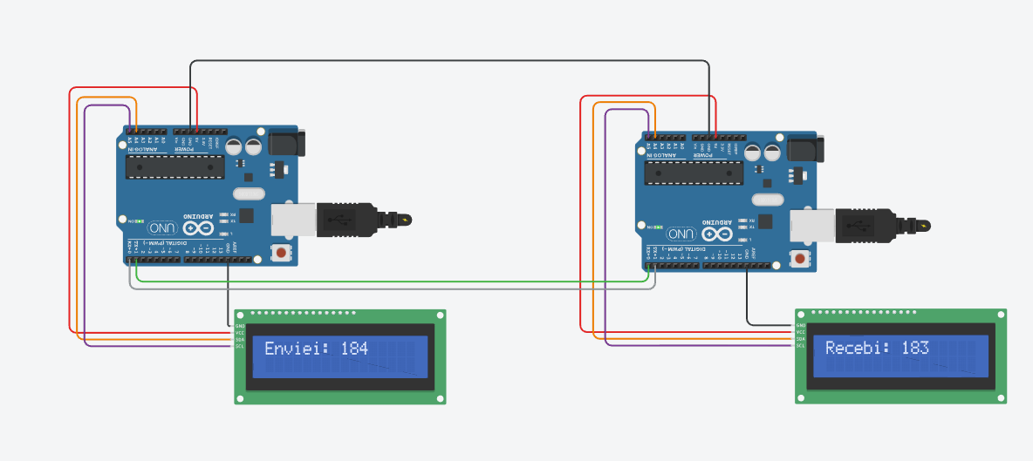
Comunicação entre 2 Arduinos
O Primeiro Arduino está mandando uma mensagem, em que seu conteúdo é um valor numérico que é incrementado a cada segundo.
O Segundo Arduino recebe esse valor e mostra no display.
Existe um pequeno atraso entre o primeiro e o segundo Arduino devido as características do simulador.

Slide 6
Comunicação entre 2 Arduinos
Seu Desafio é Implementar um sistema de segurança usando os dois Arduinos:
(1,0 ponto) No primeiro Arduino, deve colocar um teclado 4x4 e capturar as informações dele;
(1,0 ponto) As informações capturadas pelo teclado devem ser mostradas nos display do primeiro Arduino
(1,0 ponto) As informações capturadas pelo teclado devem ser enviadas para o segundo Arduino
(1,0 ponto) No segundo Arduino, você deve identificar a mensagem recebida e mostrar no display;
(1,0 ponto) No segundo Arduino, você deve usar três atuadores, um servo motor e dois LEDs, um verde e um vermelho.
(2,0 pontos) Quando a mensagem recebida for igual ao seu número de RM o servo motor deve “abrir” e o led verde deve acender. O sistema permanece assim por 2 segundos.
(2,0 pontos) Quando a mensagem recebida for diferente do seu número de RM, o servo motor deve ficar “fechado” e o Led Vermelho deve acender por 2 segundos.
(1,0 ponto) Quando não houver mensagem, o servo motor deve ficar “fechado” e os leds apagados.

Slide 7
Copyright © 2023 Prof. Airton / Prof. Fabio / Prof. Lucas / Prof. Yan

